Slide 1
Ускорители (физика атомного ядра)

Slide 2
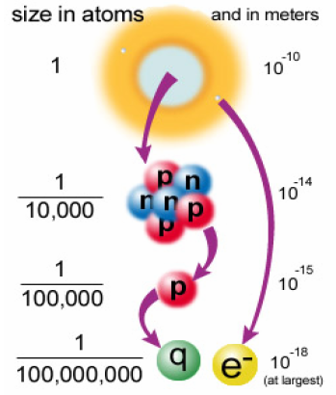
Размеры микрообъектов
Физика ядра и частиц изучает закономерности процессов, происходящих на расстояниях меньше 10^{–14} м.
Основной метод исследования таких масштабов - это столкновение частиц друг с другом.
Необходимо ускорять частицы до очень больших энергий. Для этого строят ускорители частиц.
Для регистрации результатов взаимодействия частиц создаются различного типа детекторы.

Slide 3
Ускоритель
Основными источниками пробных частиц являются ускорители.
Ускоритель позволяет сформировать пучок частиц с требуемыми для эксперимента характеристиками (энергией, интенсивностью, поляризацией, пространственными характеристиками и т. д.).
В ускорителях могут ускоряться античастицы (позитроны, антипротоны).
Ускорители различаются конструкцией, типом ускоряемых частиц, характеристиками пучка (энергией, интенсивностью и др.).
Наиболее распространены ускорители электронов и протонов.
Есть ускорители более тяжёлых частиц – дейтронов, α-частиц, а также ионов других ядер, в том числе и тяжёлых, таких как уран.
Современные ускорители высокой энергии имеют системы генерации пучков вторичных частиц — каонов (K±), пионов (π± ), мюонов (μ± ), нейтрино, антинейтрино и др.
В ускорителях увеличение энергии заряженных частиц происходит под действием электрического поля, направленного вдоль импульса частицы.

Slide 4
Зачем нужен ускоритель?
Преодоление Кулоновского барьера.
Изучение внутренней структуры объектов
В 1924 году французский физик Луи де Бройль высказал гипотезу о том, что установленный ранее для фотонов корпускулярно-волновой дуализм присущ всем частицам - электронам, протонам, атомам и так далее, причём количественные соотношения между волновыми и корпускулярными свойствами частиц те же, что и для фотонов. Таким образом, если частица имеет энергию E и импульс, абсолютное значение которого равно p, то с ней связана волна, частота которой ν=E/h и длина волны λ=h/p, где h - постоянная Планка.
Если v << c, λ= h/mv, v = 1 м/с, m = 1 г, λ = 6.626∙10⁻³⁴ м.
Генерация частиц: E_{pair}=2mc². Чем больше масса частицы, которую необходимо получить в столкновении, тем больше должна быть энергия сталкивающихся частиц.

Slide 5
Ускорители
Зная размеры изучаемого объекта, легко оценить энергию пробных частиц, необходимую, для его изучения. Всякая частица обладает волновыми свойствами. Длина её волны зависит от импульса и дается формулой де Бройля
В эксперименте по рассеянию структура объекта становится “видимой”, если длина волны де Бройля сравнима или меньше размера объекта. При использовании в качестве зондирующих частиц электронов внутрь ядра можно “заглянуть”, если энергия электрона будет превышать 100 МэВ. Для наблюдения структуры нуклона энергия электрона должна уже быть порядка ГэВ.

Slide 6
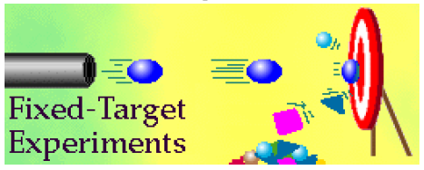
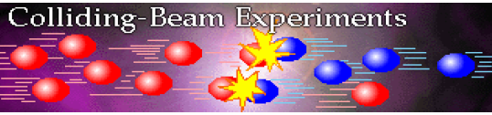
Ускорители
С фиксированной мишенью
Ускорители - коллайдеры

Slide 7
Этапы развития ускорителей
В 1931 г. - сотрудники Резерфорда Кокрофт и Уолтон (Кэвендишская лаборатория, Великобритания) осуществили первую искусственную ядерную реакцию – расщепление ядра лития протонами с энергией 700 кэВ.
1930е электростатические ускорители с генератором высокого напряжения, предложенным Ван-де-Графом в 1929 г. Повышение энергии в этих машинах сдерживалось электрической прочностью опорных изоляторов и ускорительной трубки. К концу 50-х годов достигли показателя 16 МэВ.
В 1938 г. в Беркли (США) появился циклотрон на энергии порядка 30 МэВ.
В 1940 г. - Видерое и Керст (Университет Висконсина, США) подошли вплотную к созданию ускорителя электронов - бетатрона.
В 1944 г. - (ФИАН им. Лебедева, СССР) - качественно новый этап в истории ускорителей связан с предложенным В.И. Векслером принципом автофазировки. Согласно этому принципу резонансное ускорение может быть продлено до сколь угодно больших энергий. Им же предложены синхротрон и микротрон

Slide 8
Этапы развития ускорителей
В 1949 г. в ФИАН под руководством Векслера был запущен электронный синхротрон на энергию 280 МэВ.
В 40-50е создание ускорителей перестало быть делом одной лаборатории. Требования к новым материалам и технологиям привело к созданию целых отраслей промышленности.
В 1949 г. в Дубне был запущен крупнейший в мире на тот момент фазотрон на энергию порядка 680 МэВ,
а уже в 1952 г. в Брукхевенской лаборатории (штат Нью-Йорк, США) был запущен протонный синхротрон на 3 ГэВ.
В 1956 г. в Дубне был запущен протонный синхрофазотрон на энергию 10 ГэВ.
В 1952 г. появление жесткой фокусировки пучка. В конце 50х годов в ЦЕРН (г. Женева) был построен синхротрон на 28 ГэВ.

Slide 9
Этапы развития ускорителей
В 1956 г. в ЦЕРН была проведена первая международная конференция по ускорителям. Прозвучало предложение об осуществлении ядерных реакций на встречных пучках ускоренных частиц, что резко увеличивает эффективную энергию их взаимодействия.
В начале 60х годов под руководством Г.И. Будкера в новосибирском ИЯФ реализована идея столкновений встречных пучков. Начало эры коллайдеров!
Следующим крупным шагом являлся построенный в конце 60х годов в Протвино протонный синхротрон на энергию 76 ГэВ, а уже в…
В 1972 г. в лаборатории Ферми (Чикаго) был запущен протонный синхротрон на энергии до 500 ГэВ,
В 1976 г. в ЦЕРН вступил в строй аналогичный синхротрон на энергию 400 ГэВ.
В середине 80х в Чикаго, был запущен Теватрон – протонный синхротрон на энергию около 1 ТэВ.
В 2008 г. Большой Адронный Коллайдер в ЦЕРН на энергию до 7 ТэВ (2022 г.).

Slide 10
Источники частиц
Нужно генерировать: электроны, протоны, Н⁻-ионы, тяжёлые ионы.
Электронные пушки (термоэмиссия с катода)
Источники электронов на фотоэффекте
Плазмотроны, магнетроны
Источники Пеннинга (HV разряд в сильном магнитном поле)
Источники электронно-циклотронного резонанса (ЭЦР)
Электронно-лучевые источники (ионизация пучком электронов)
Лазерные источники (или лазерно-плазменные)

Slide 11
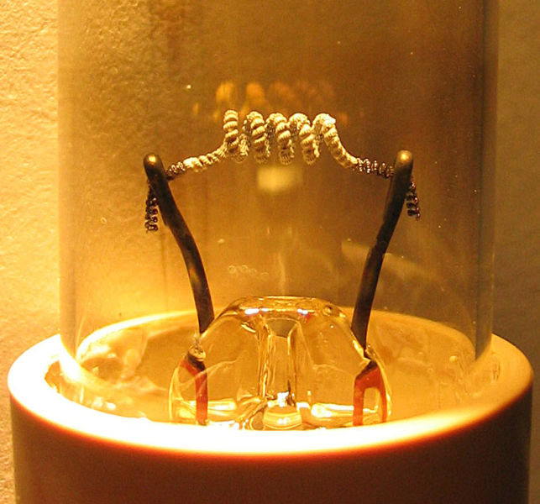
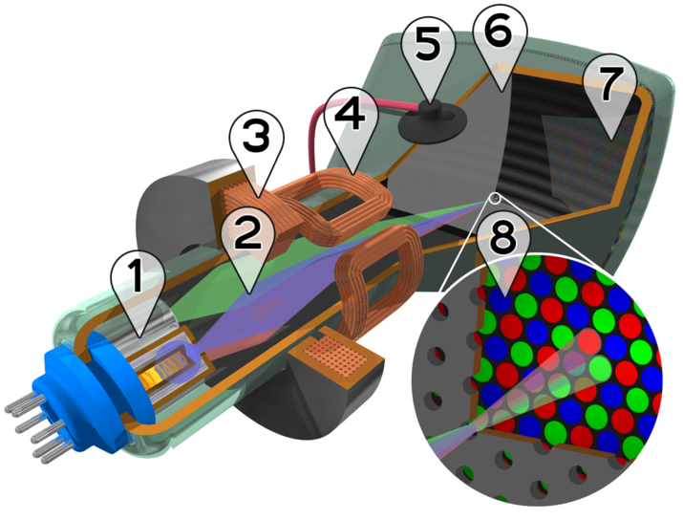
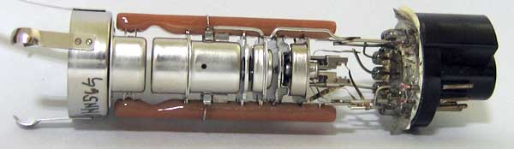
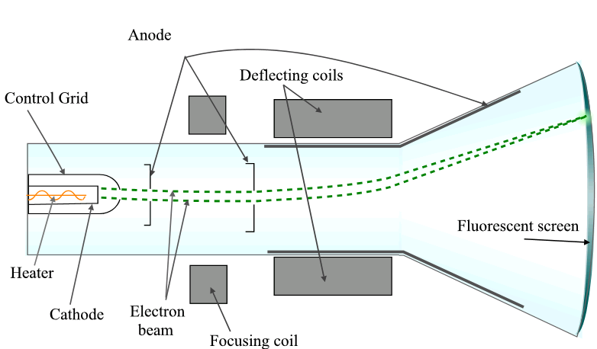
Электронные пушки
Основной способ получения электронов - термоэмиссия электронов с поверхности нагретых катодов и последующее их формирование в сгустки с помощью электронно-оптических систем.
Типичные значения ускоряющего напряжения в ЭЛТ составляют 10 – 100 кВ
Визуализация цветной ЭЛТ в разрезе:
1. Три эмиттера электронов (для R, G, B точек)
2. Электронные пучки
3. Фокусирующие катушки
4. Отклоняющие катушки
5. Соединение для второго анода
6. Маска разделения лучей для R, G и B частей изображения
7. Слой люминофора (экран) с R, G и B зонами.
8. Крупный план внутренней стороны экрана с люминофором

Slide 12
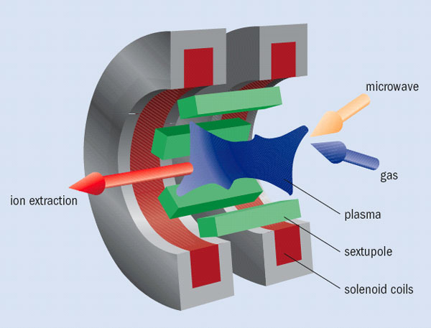
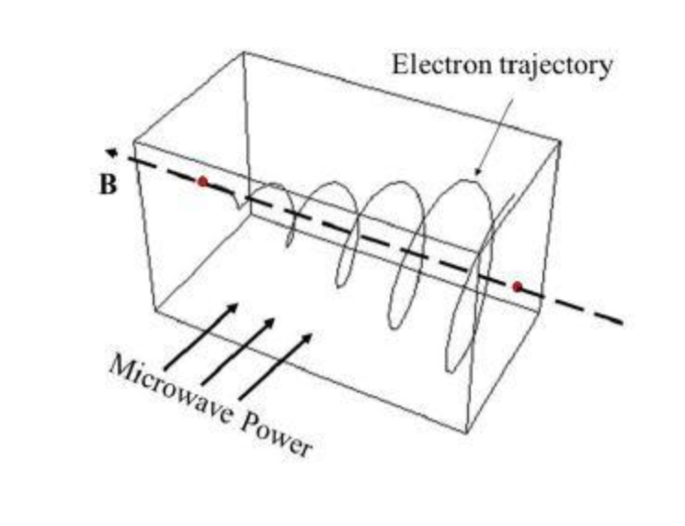
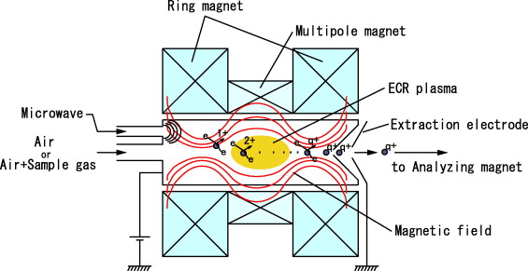
ЭЦР - источник
Термоэмиссия ионов из твердых тел крайне мала. Поэтому основные способы получения ионов основаны на ионизации атомов в газовом разряде (образовании плазмы из электронов и ионов).
ЭЦР-источник использует электронный циклотронный резонанс для ионизации плазмы. Микроволны вводятся в объем содержащий газ низкого давления на частоте, соответствующей ЭЦ резонансу, определяемому постоянным магнитным полем (свободные электроны в среде с сильным магнитным полем будут вращаться с одинаковой частотой), приложенным к области внутри объема. Для обычно используемой микроволновой частоты 2,45 ГГц и заряда электрона условие резонанса выполняется при B = 0,0875 Тл.
Переменное электрическое поле микроволн устанавливается синхронно с периодом вращения свободных электронов газа и увеличивает их кинетическую энергию. Когда возбужденные свободные электроны сталкиваются с газом в объеме, они могут вызвать ионизацию.
Для многозарядных ионов, ЭЦР источник способен удерживать ионы достаточно долго, чтобы произошли множественные столкновения и ионизация, а низкое давление газа
в источнике позволяет избежать рекомбинации.

Slide 13
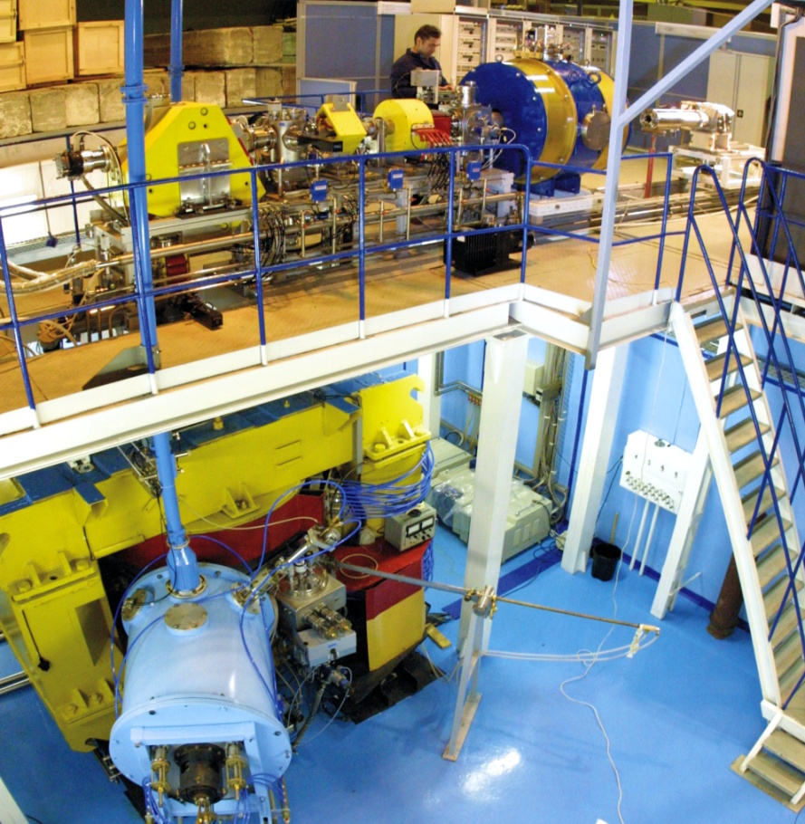
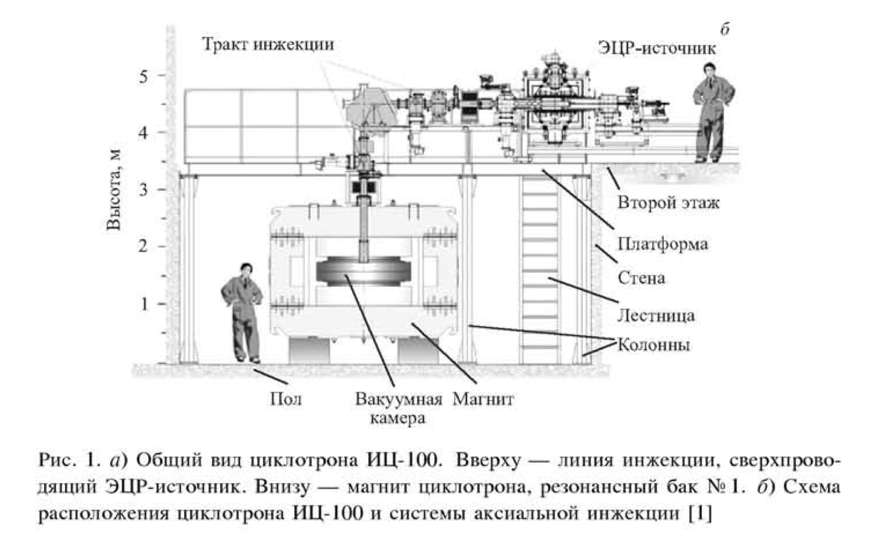
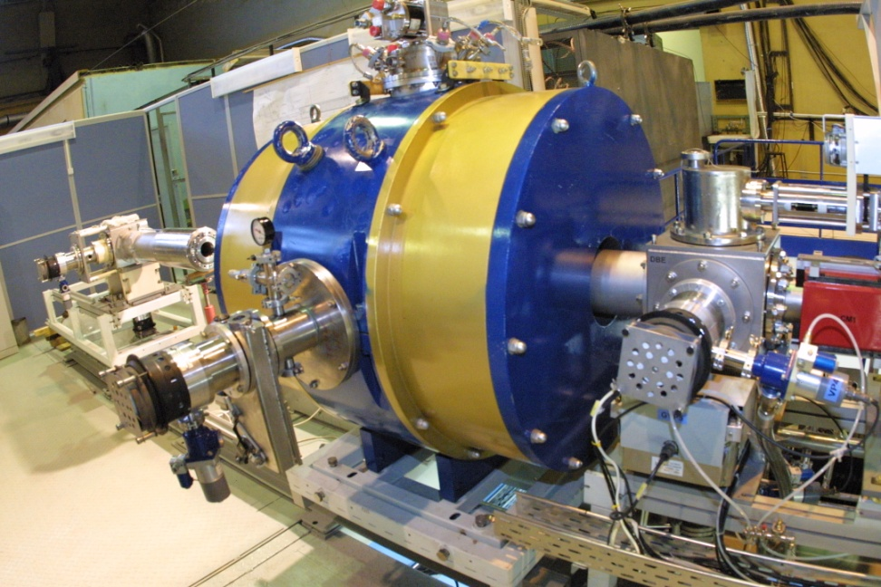
Сверхпроводящий 18 ГГц ЭЦР источник ионов
Высокие требования по заряду и интенсивности ускоряемых пучков ионов (Kr¹⁵⁺, Xe²³⁺) на ИЦ-100 приводят к необходимости использования ЭЦР источника ионов с высоким уровнем магнитного поля (до 3 Тл) для стабилизации плазмы при высоких уровнях вводимой СВЧ-мощности.
Для создания требуемого магнитного поля оптимально было использовать сверхпроводящие катушки.

Slide 14
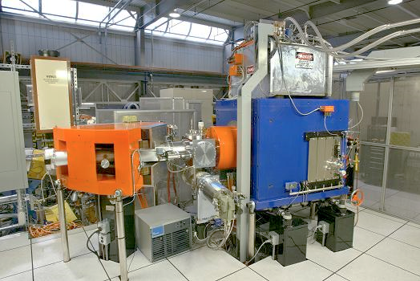
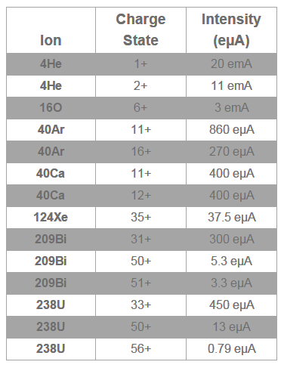
VENUS (Versatile ECR ion source for NUclear Science)
Работает на частоте 28 ГГц
Сверхпроводящий ЭЦР источник ионов нового поколения, предназначенный для производства высокоинтенсивных пучков ионов с высоким зарядом для 88-дюймового циклотрона в Национальной лаборатории Лоуренса в Беркли.

Slide 15
Ускорители прямого действия
Ускорение частицы в любом ускорителе, есть результат взаимодействия электрического поля с её зарядом, в процессе которого энергия передаётся заряжённой частице. Наиболее очевидным является ускорение в электростатическом поле, создаваемом в пространстве между двумя электродами. К электроду, где расположен источник частиц, прикладывается высокий потенциал (одинаковым по знаку со знаком заряда частицы), в то время как второй электрод заземляется. Движение частиц происходит в вакуумной камере с диэлектрическими стенками (ускорительной трубке).

Slide 16
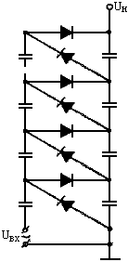
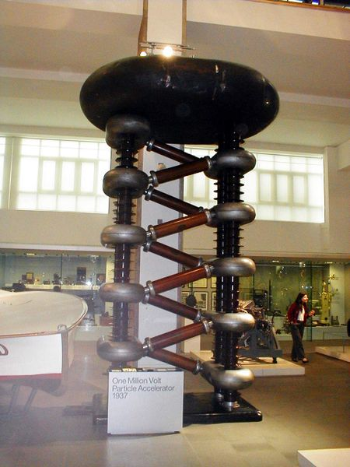
Каскадный генератор
В каскадных генераторах высокое постоянное напряжение получают из низкого переменного напряжения c помощью умножителей напряжения.
Когда на входе отрицательная полуволна переменного напряжения, первый диод открыт и нижний левый конденсатор заряжается до пикового значения входного напряжения. При смене полярности первый диод закрывается, а второй открывается и левый конденсатор заряжается до двойного напряжения. При каждой смене полярности входного напряжения заряды емкостей последовательно суммируются. Таким образом выходное напряжение есть удвоенное произведение входного напряжения на количество каскадов.
Первый ускоритель прямого действия - каскадный генератор на энергию 700 кэВ - был создан в 1931 г. в Англии Дж. Кокрофтом и Э. Уолтоном.

Slide 17
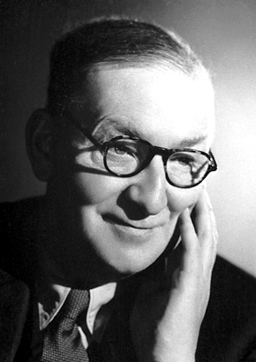
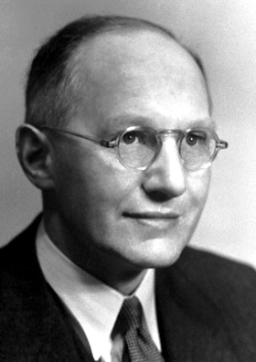
Каскадный генератор
Д. Кокрофт и Э. Уолтон
Нобелевская премия по физике в 1951 г.
«За пионерскую работу по трансмутации атомных ядер с помощью искусственно ускоренных атомных частиц»

Slide 18
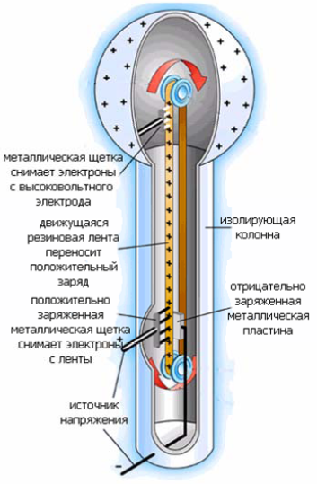
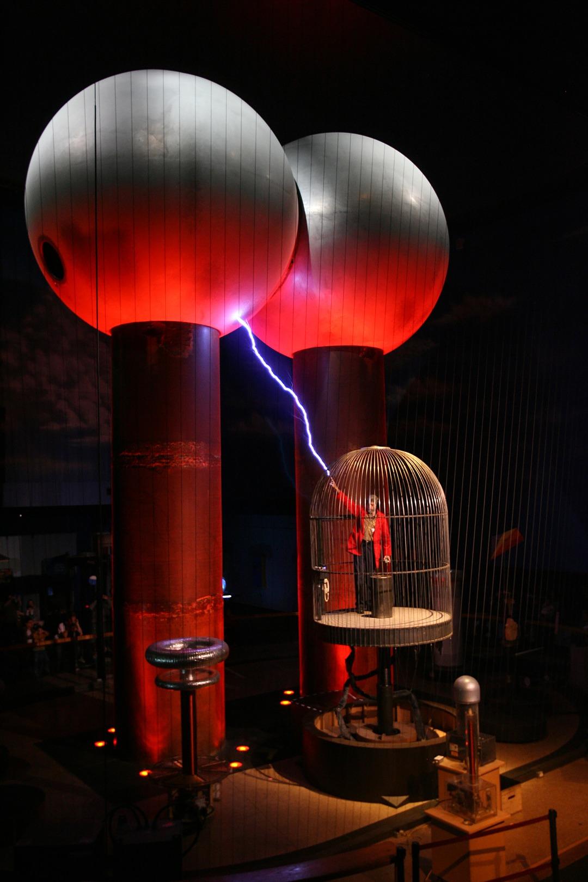
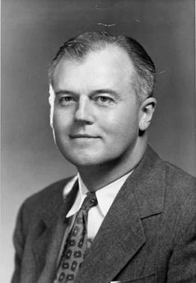
Генератор Ван де Граафа
В нижней, низковольтной части на ленту наносятся электрические заряды; в верхней, высоковольтной части они снимаются. Заряд и потенциал высоковольтного электрода при движении заряженной ленты постепенно увеличиваются. Увеличение происходит до тех пор, пока токи утечки не сравняются с зарядным током, или пока не возникнет электрический пробой. Естественное ограничение энергии в таких ускорителях 10-20 МэВ.
Роберт
Ван де Грааф

Slide 19
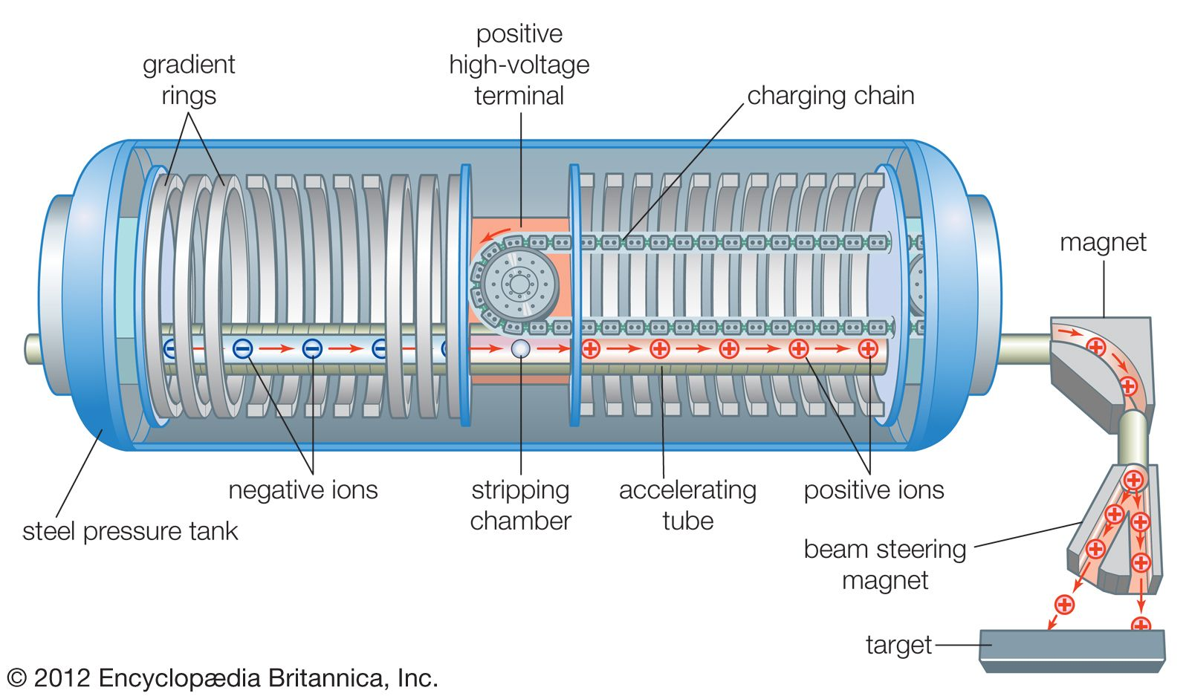
Перезарядный ускоритель (тандем)
Электростатический ус­ко­ри­тель, где ус­ко­ряе­мые ио­ны ме­ня­ют за­ряд. От­ри­ца­тель­ные од­но­за­ряд­ные анионы ус­ко­ря­ют­ся при дви­же­нии в пер­вой ус­ко­ри­тель­ной труб­ке к вы­со­ко­вольт­но­му тер­ми­на­лу с по­ло­жи­тель­ным по­тен­циа­лом, со­став­ляю­щим 1–20 МВ. В вы­со­ко­вольт­ном тер­ми­на­ле ио­ны про­хо­дят га­зо­вую или плё­ноч­ную ми­шень, где те­ря­ют элек­троны и пре­вра­ща­ют­ся в ио­ны с по­ло­жи­тель­ным за­ря­дом. Та­кие ио­ны от­тал­ки­ва­ют­ся от об­лас­ти по­ло­жи­тель­но­го по­тен­циа­ла и, по­втор­но про­ле­тая ус­ко­ряю­щее на­пря­же­ние во вто­рой труб­ке, при­об­ре­та­ют большую энергию.

Slide 20
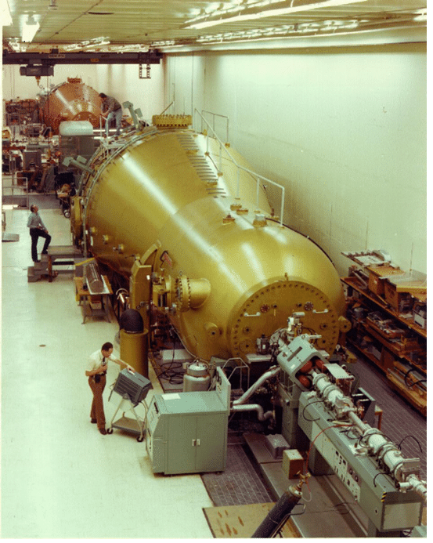
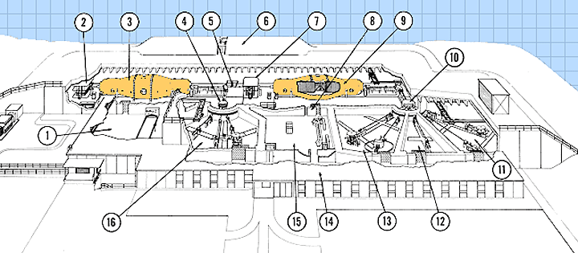
Tandem Van de Graaff (Brookhaven, USA)
Два электростатических ускорителя Ван де Граафа (3) и (9), каждый из которых независимо способен ускорять широкий спектр видов ионов из внешних источников ионов (2) и (7) через магниты переключения пучка (4) и (10) в целевые помещения (11-13) и (16).
Схема «тандем»: самые высокие энергии частиц достигаются при трехступенчатой работе, когда первый ускоритель (3) вводит энергичные отрицательные ионы через соединительное звено (5) непосредственно во второй ускоритель (9).
Ускорители MP-6 и MP-7 (напряжение до 15 МВ)

Slide 21
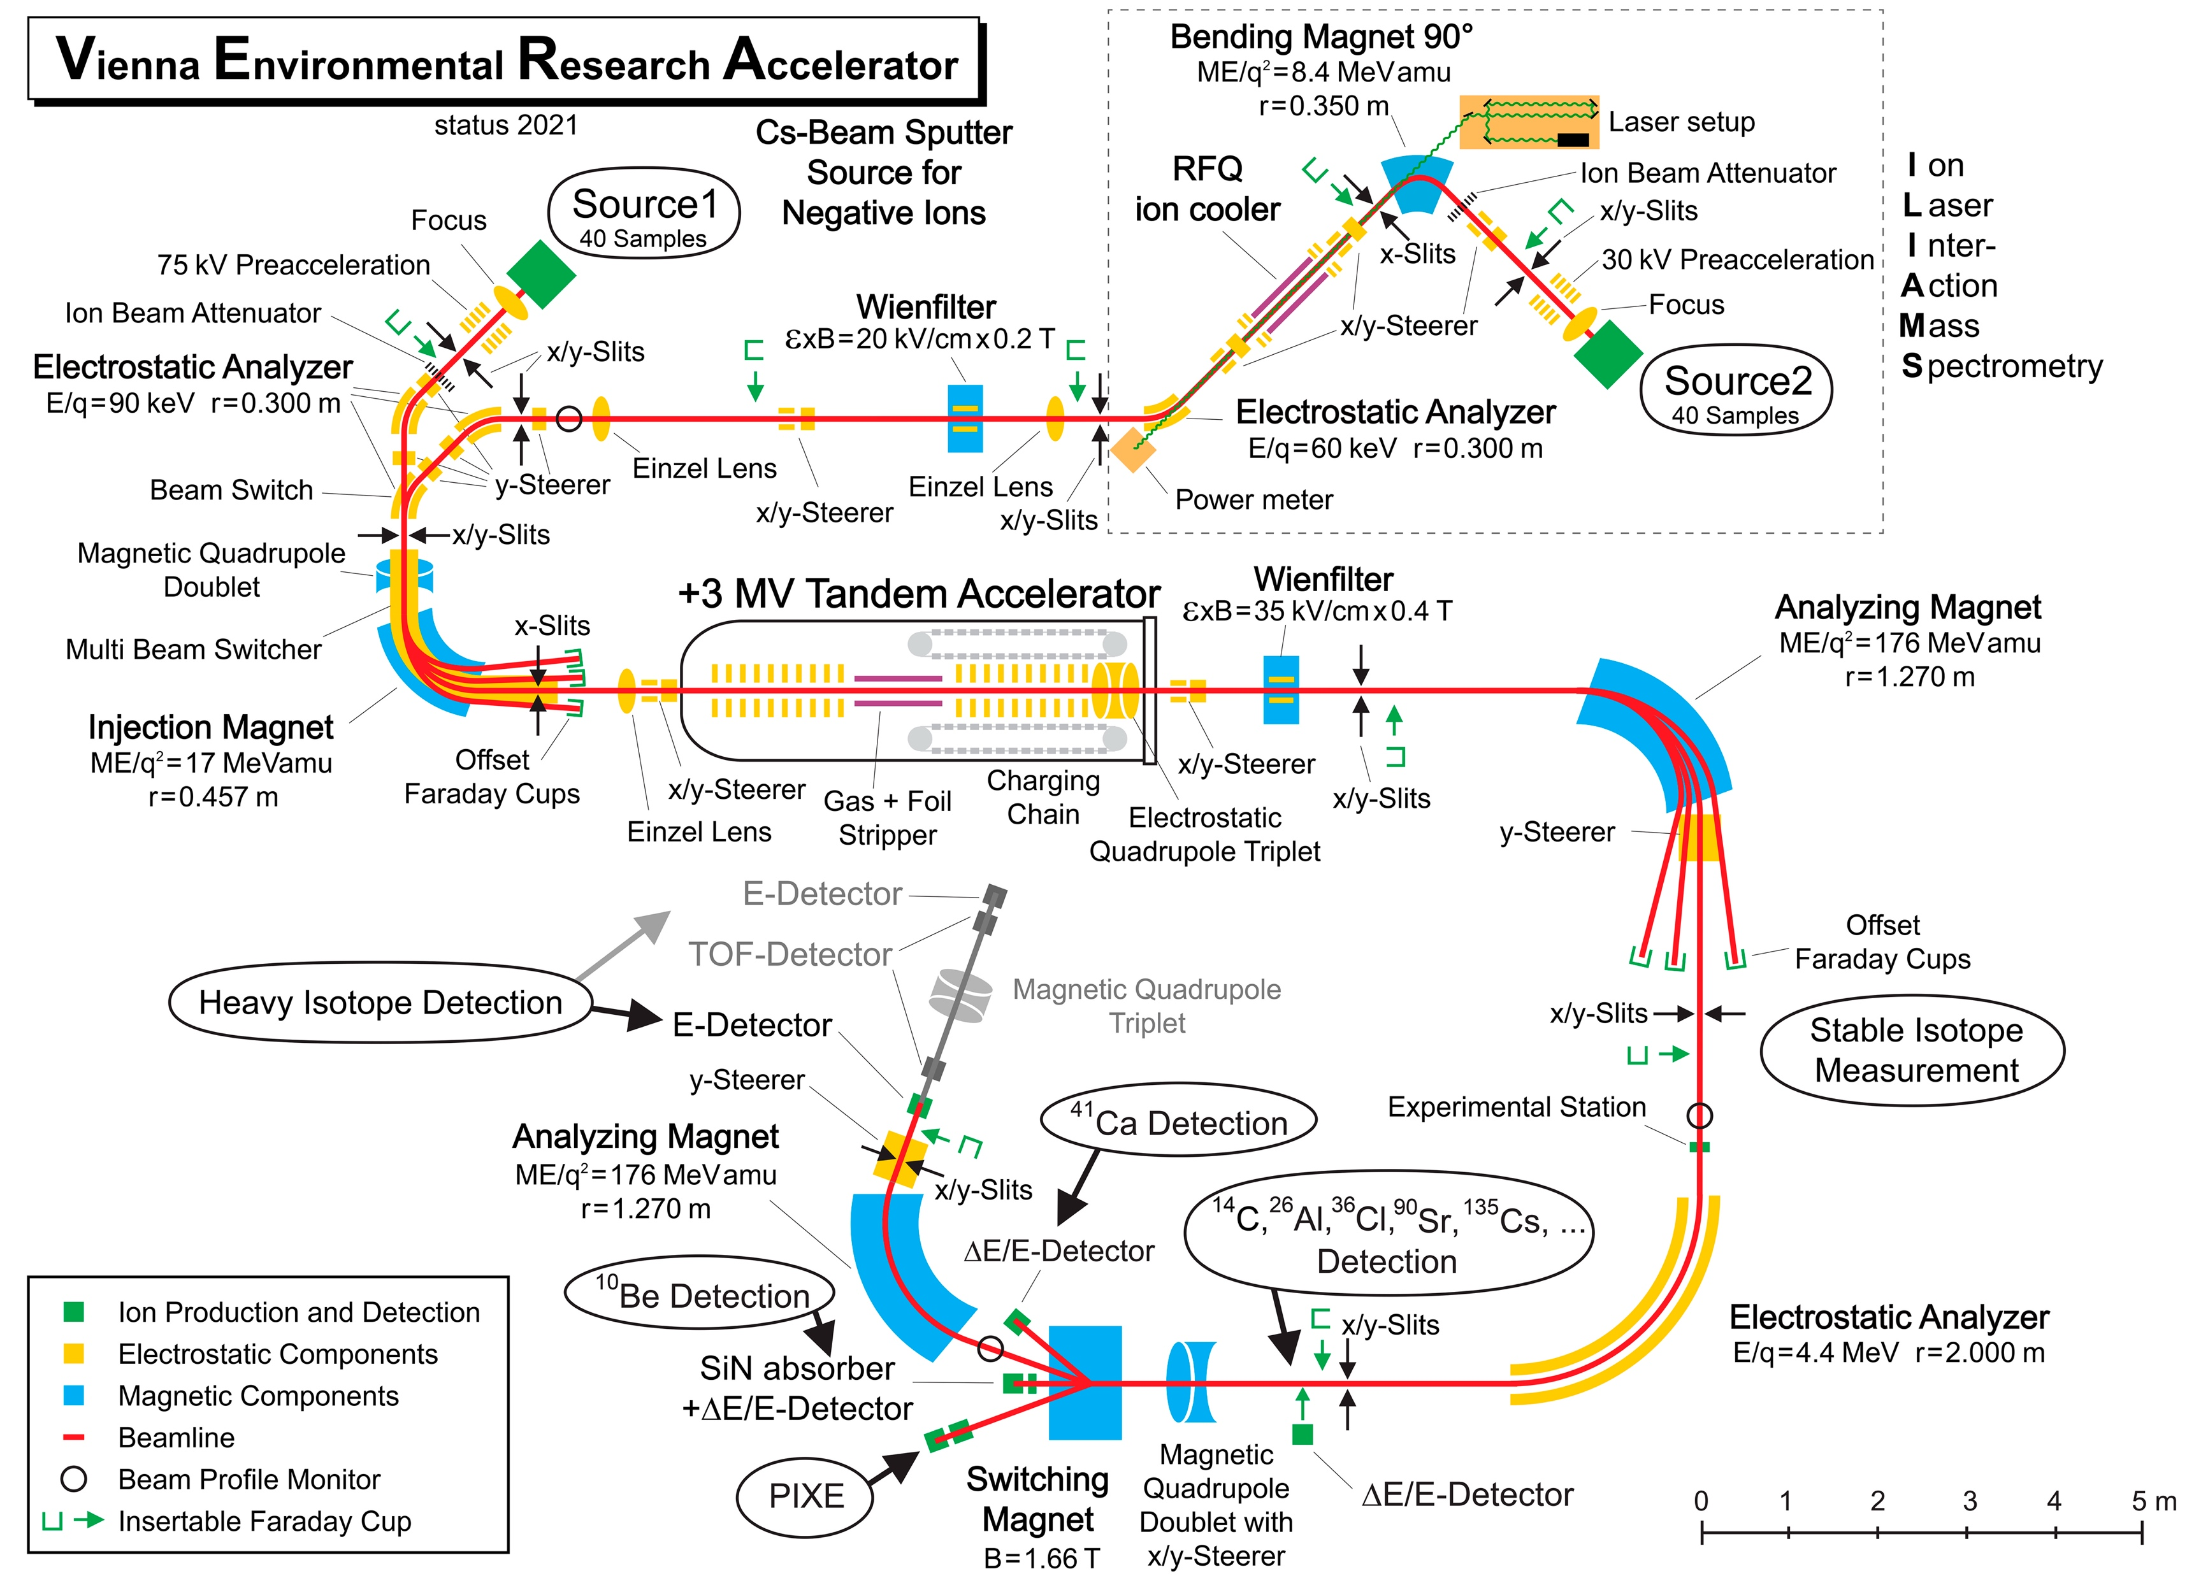
University of Vienna,
Austria

Slide 22
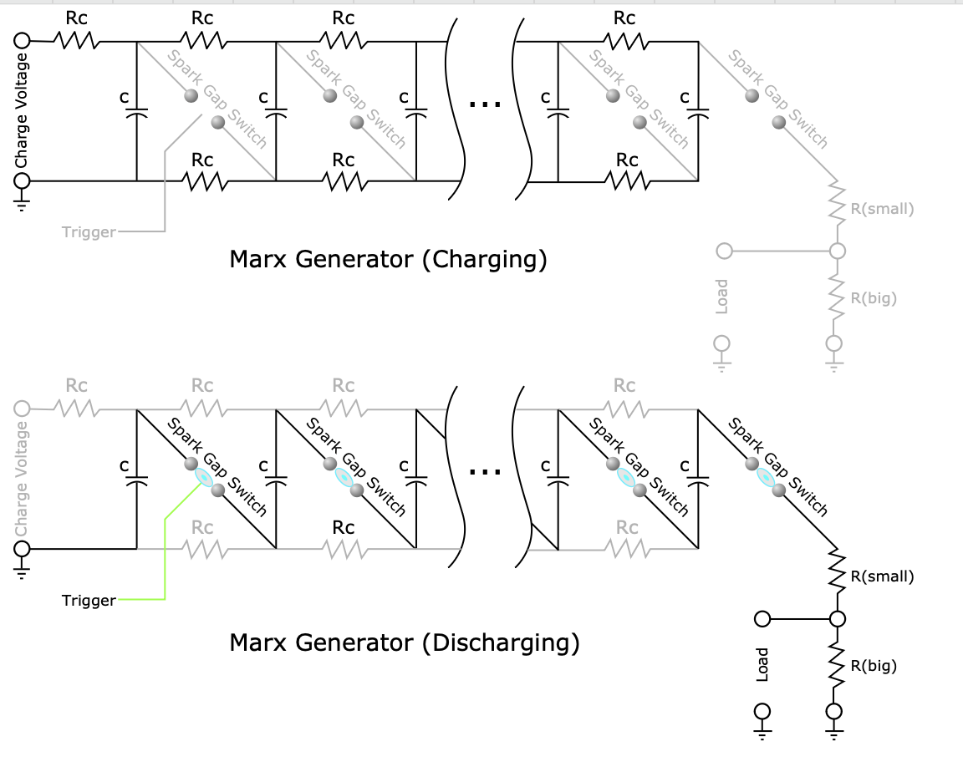
Генератор Маркса
Генератор импульсного высокого напряжения, принцип действия которого основан на зарядке электрическим током соединённых параллельно (через резисторы) конденсаторов, соединяющихся после зарядки последовательно при помощи различных коммутирующих устройств (газовых разрядников или тригатронов). Таким образом выходное напряжение увеличивается пропорционально количеству соединённых конденсаторов.
Генераторы Маркса позволяют получать импульсные напряжения от десятков киловольт до нескольких миллионов и до десятка миллионов вольт
Частота импульсов, вырабатываемых генератором Маркса зависит от мощности генератора в импульсе — от единиц импульсов в час, до нескольких десятков герц
Энергия в импульсе генераторов Маркса широко варьируется и может начинаться от величин в десятые джоуля и достигать величин в десятки мегаджоулей

Slide 23
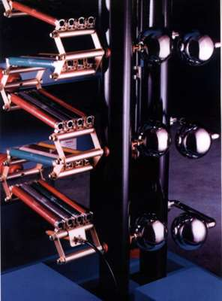
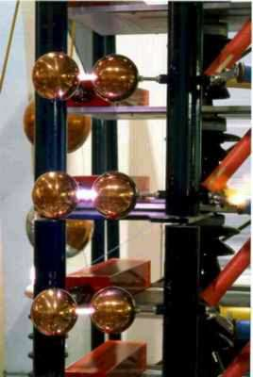
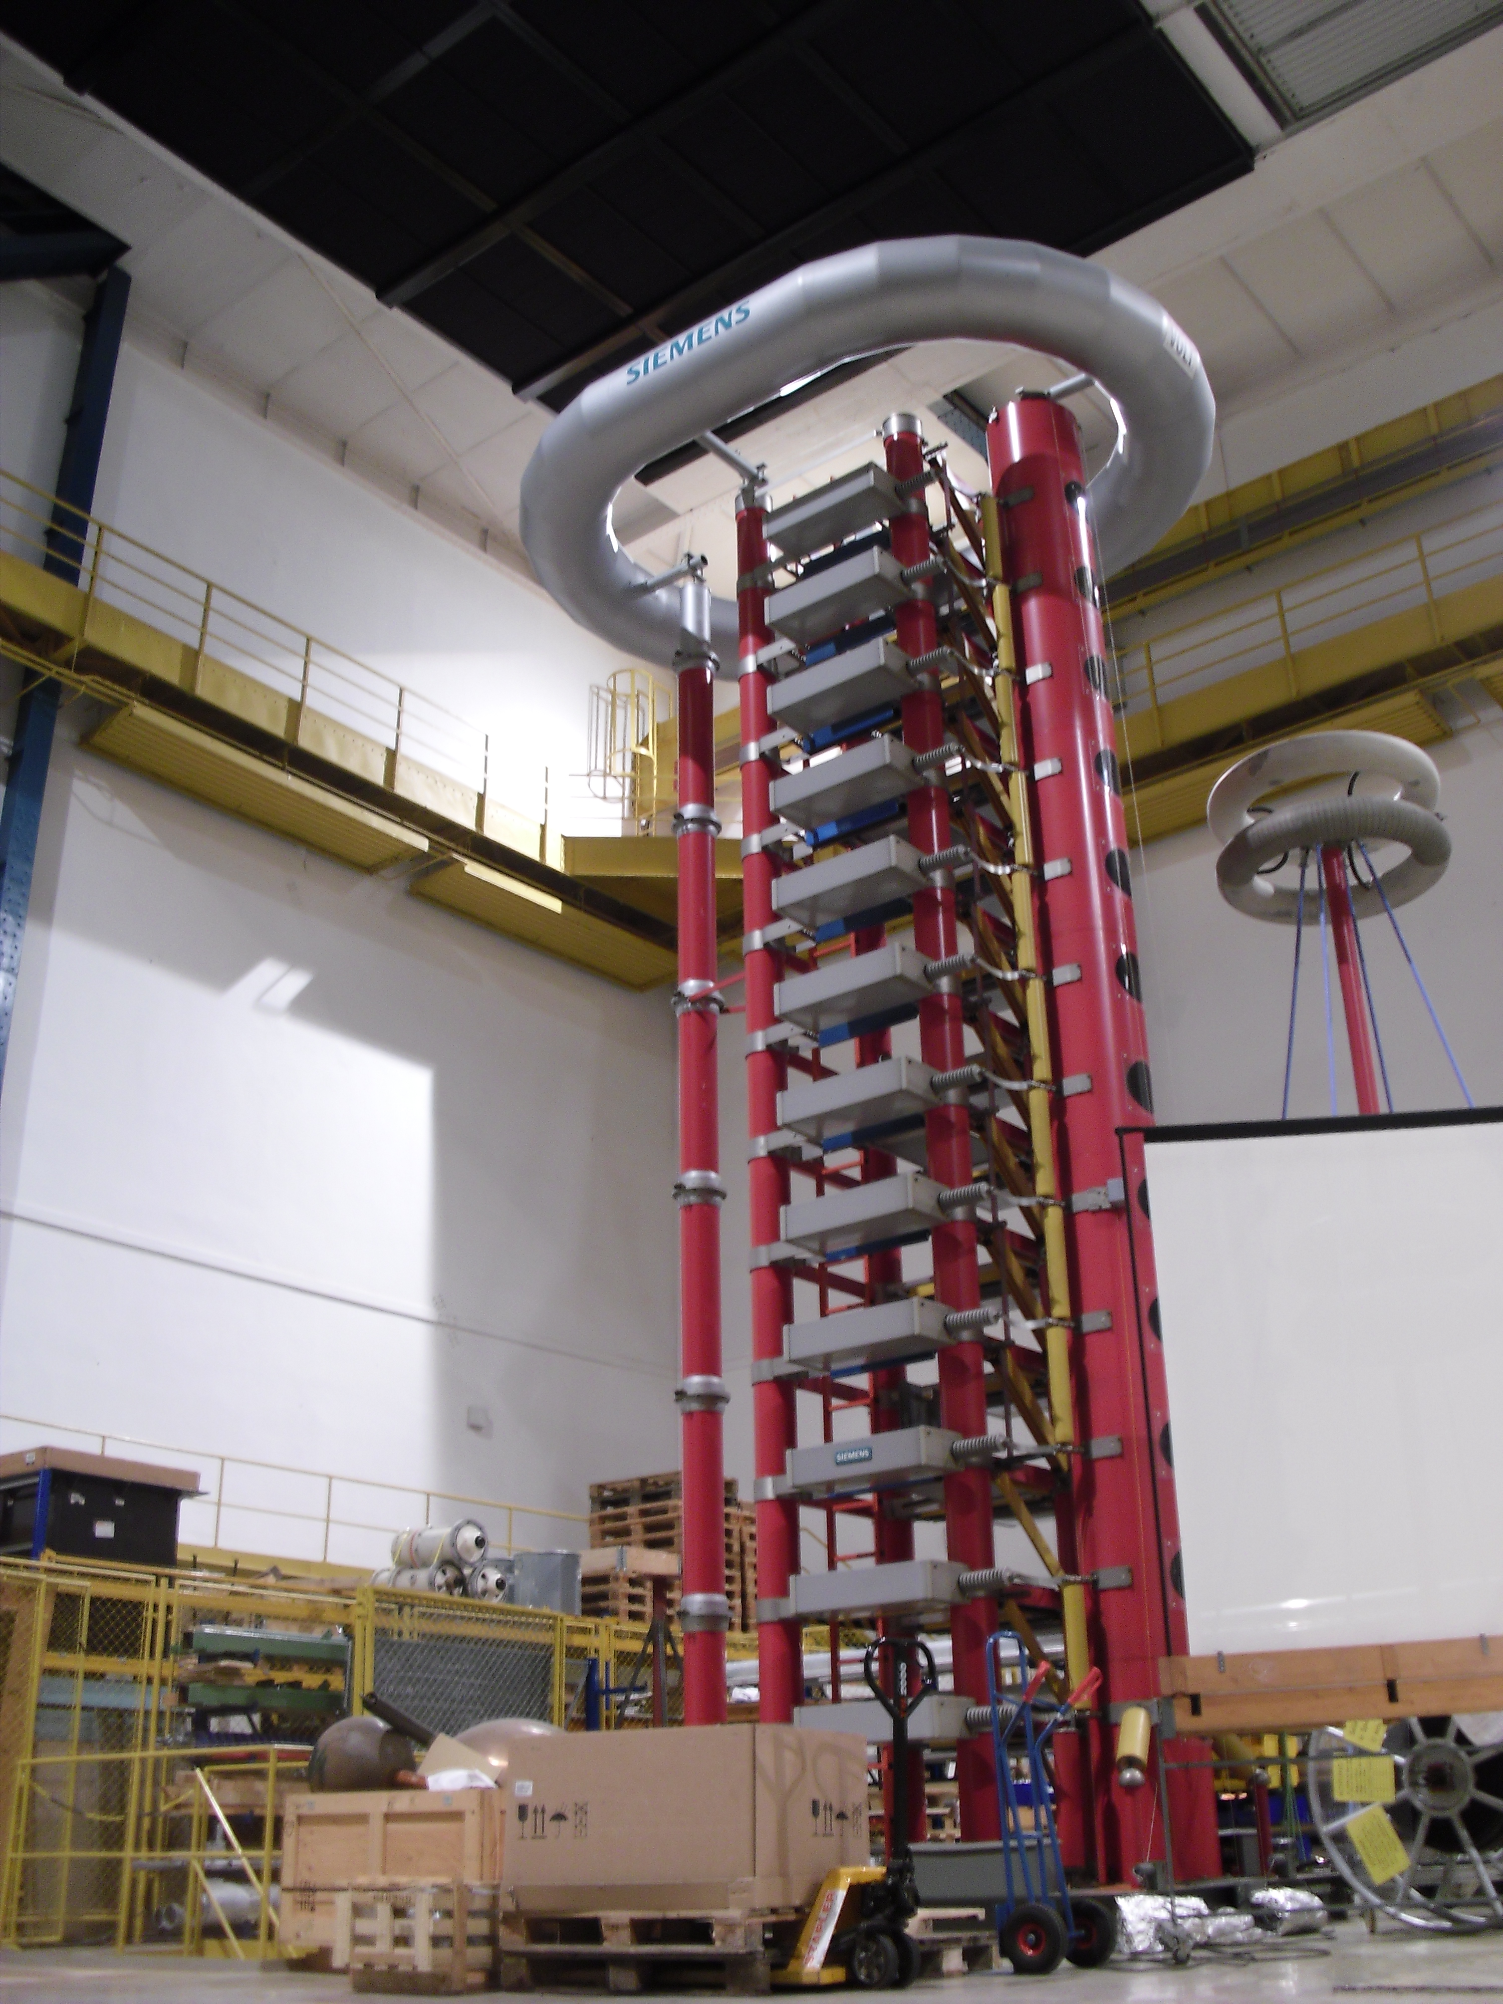
Генератор Маркса
Области использования: ядерные и термоядерные исследования, ускорители, накачка лазеров, физика плазмы, импульсное оружие, испытание компонентов электроники и т.д.

Slide 24
Линейные ускорители
Частица проходит через последовательность ускоряющих зазоров и на каждом из них получает относительно небольшое приращение энергии. Электрическое поле в зазоре переменно во времени, но, когда через зазор проходит ускоряемая частица, поле принимает нужные ускоряющие значения. Именно эта идея синхронности изменения поля и движения частицы даёт основание называть рассматриваемый метод резонансным.

Slide 25
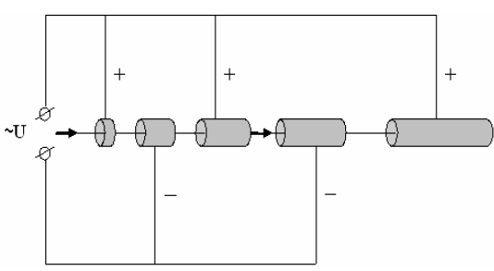
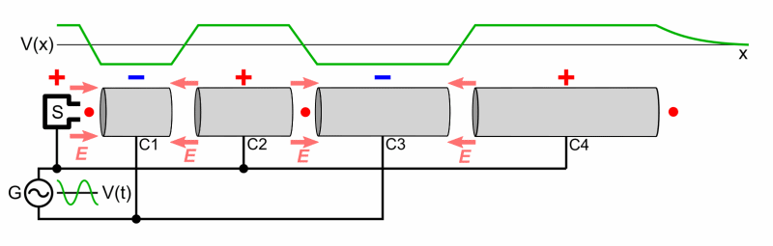
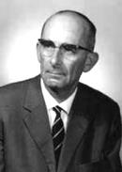
Линейный ускоритель (схема Видероэ)
Последовательность дрейфовых трубок с ускоряющими зазорами между ними. Поле внутри трубок отсутствует и сосредоточено только внутри ускоряющих зазоров. Трубки подсоединены через одну к полюсам источника переменного напряжения (ВЧ-генератору).
Если приложить к электродам переменное напряжение так, что его фаза и частота обеспечивают ускоряющее поле в зазоре каждый раз, когда пролетает частица, то частица будет многократно испытывать ускорение.
Для этого должно выполняться соотношение между длиной дрейфовой трубки L, скоростью частицы v в ней и частотой изменения поля f:
L = v/(2ƒ)
Рольф
Видероэ

Slide 26
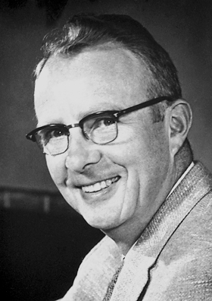
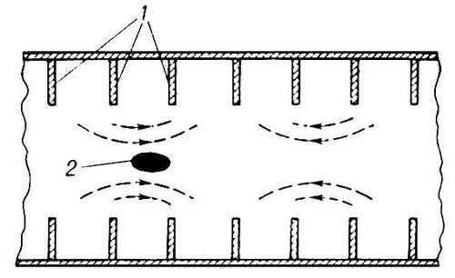
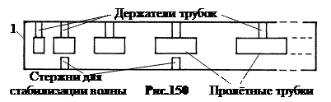
Линейный ускоритель (схема Альвареса)
В 1946 г. Луис Альварес нашел способ устранить нарушение синхронизма между пролетными трубками. Для этого всю систему пролетных трубок он поместил в трубу, вдоль которой специальным ВЧ-генератором создается стоячая (если труба замкнута) или бегущая (если выходной конец трубы открыт) электромагнитная волна.
К пролетным трубкам никаких проводов не подходит. Их длина и расстояние между ними рассчитываются так, чтобы зазоры между трубками приходились на ускоряющие участки ЭМ – волны в резонаторе в нужной фазе. Идея Альвареса позволила увеличить энергию ускоряемых частиц на несколько порядков. Самый большой в мире ускоритель с бегущей волной, ускоряющий электроны до энергии 22 ГэВ, построен в г. Стэнфорде (США) в 1966 г. Его длина 3050 м.

Slide 27
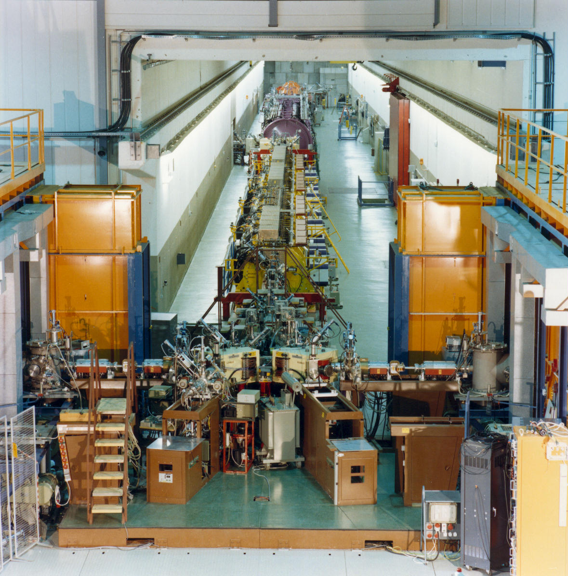
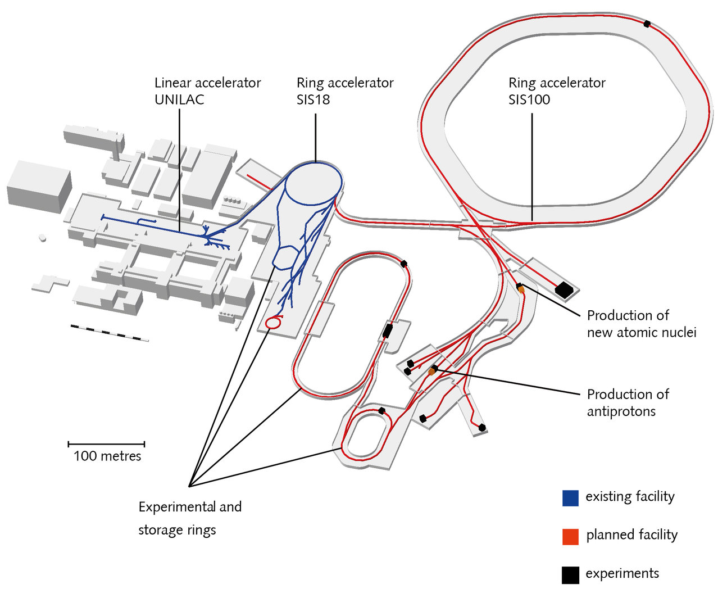
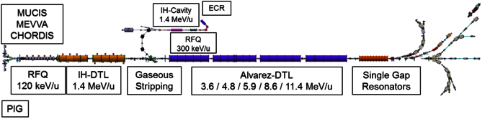
UNIversal Linear ACcelerator (GSI, Germany)
Линейный ускоритель создает пучки ионов от водорода до урана с энергией
1 – 11,4 МэВ/нуклон (16% скорости света)
- как инжектор для сверхпроводящего синхротрона SIS (дальнейшее ускорение до 4,5 ГэВ/нуклон)
- вывод пучков к каналам для проведения экспериментов (низкие энергии)

Slide 28
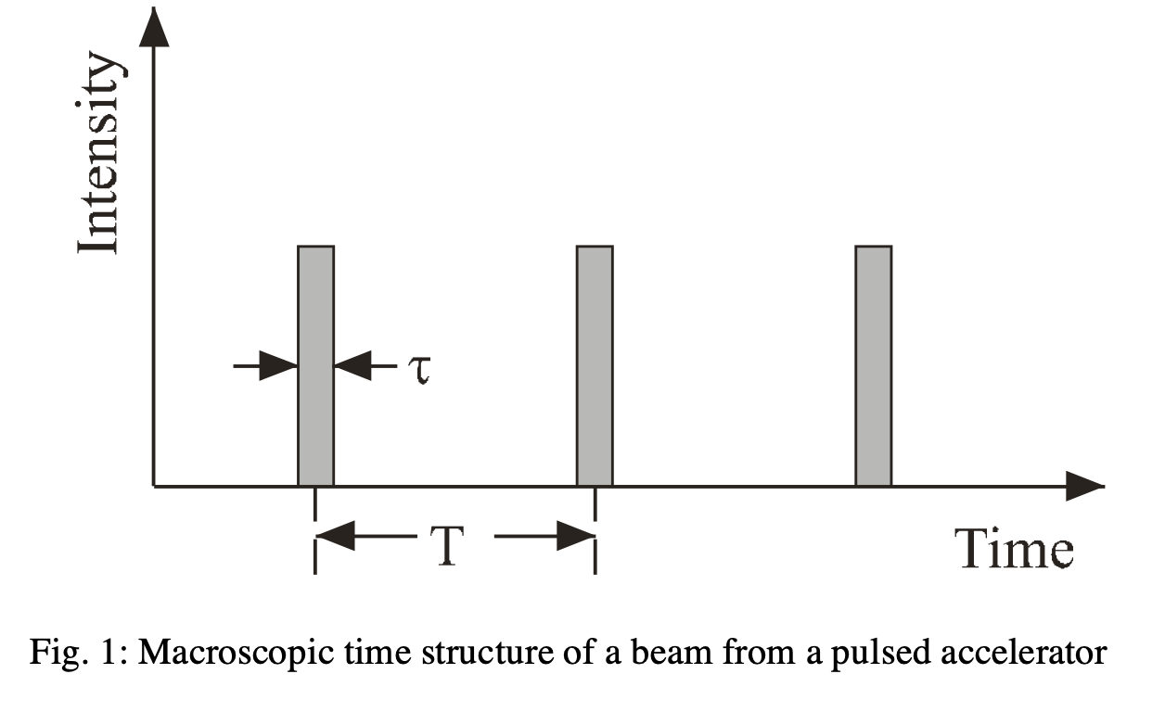
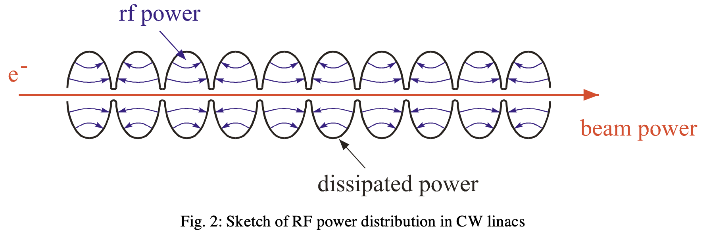
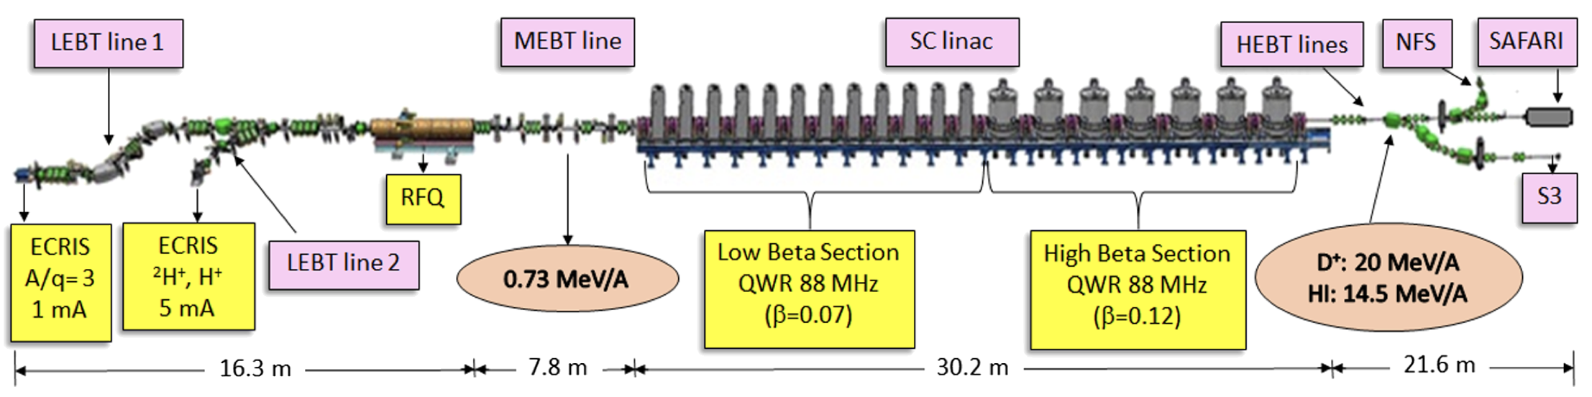
Сверхпроводящий SPIRAL2 LINAC (GANIL, France)
В ядерной физике обычно важнее иметь максимальную светимость, чем максимальную энергию пучка. При этом ускорители, использующие электромагнитные поля на микроволновых частотах, всегда создают пучок, состоящий из сгустков (банчей).
Пучки непрерывной волны (Continuous Wave) можно получить за счет непрерывной работы ускорителя, что требует непрерывной работы ускоряющих резонаторов и при градиентах во многие МВ/м является естественной областью деятельности сверхпроводящих резонаторов.
OR
Линейный ускоритель состоит из 26 ускорительных резонаторов,
заключенных в 19 криомодулей двух различных типов.
В качестве сверхпроводника используется ниобий охлаждаемый жидким гелием.

Slide 29
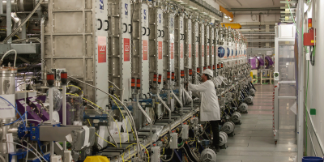
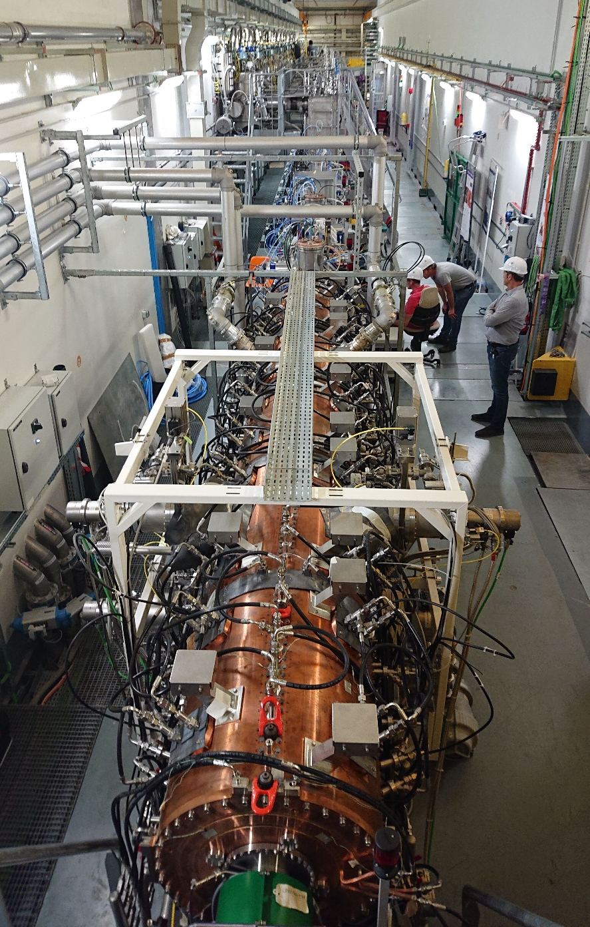
Сверхпроводящий SPIRAL2 LINAC (GANIL, France)
Введен в эксплуатацию в 2010 г.
Энергии:
33 МэВ для протонов
40 МэВ для дейтронов
< 14.5 МэВ/нуклон для тяжёлых ионов
Большие интенсивности:
До 5 мкА для дейтронов
< 1 мкА для тяжёлых ионов

Slide 30
Циклические ускорители
Вместо однократного прохождения последовательности ускоряющих зазоров частица многократно проходит лишь один-два зазора, попадая в них тогда, когда поле является ускоряющим. Частицу периодически возвращают в зазор с помощью магнитного поля.

Slide 31
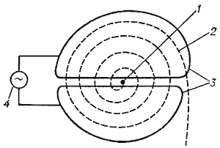
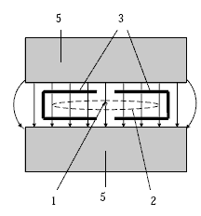
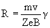
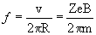
Циклотрон
Циклический ускоритель нерелятивистских тяжёлых заряженных частиц (протонов, ионов), в котором частицы двигаются в постоянном и однородном магнитном поле, а для их ускорения используется высокочастотное электрическое поле неизменной частоты. Тяжелые заряженные частицы попадают в камеру из инжектора вблизи центра камеры и ускоряются переменным полем фиксированной частоты, приложенным к ускоряющим электродам (дуантам).
1 - источник тяжелых заряженных частиц,
2 - орбита ускоряемой частицы,
3 - ускоряющие электроды (дуанты),
4 - генератор ускоряющего поля,
5 - электромагнит.
Стрелки показывают силовые линии магнитного поля.
γ ≈ 1 для нерелятивистской частицы

Slide 32
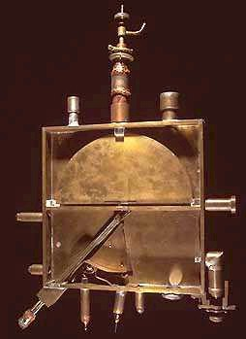
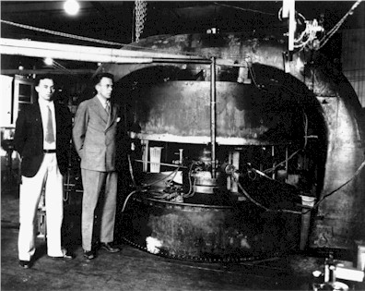
Циклотрон
1939 г. Э. Лоуренс, Нобелевская премия по физике: «За изобретение и усовершенствование циклотрона и за полученные с его помощью результаты, особенно в отношении искусственных радиоактивных элементов»
Первая работающая модель циклотрона
С. Ливингстоун и Э. Лоуренс у 27-дюймового циклотрона, который широко использовался в экспериментальных исследованиях ядерных реакций и искусственной радиоактивности

Slide 33

184-дюймовый циклотрон (Беркли, США)
Успех Лоуренса побудил его к созданию в 1940 году более мощного ускорителя, для повышения энергии частиц до 100 МэВ и проведения новых экспериментов в ядерной физике.
Большинство экспериментов изучали рождение и взаимодействие π-мезонов. Проводились исследования по биофизике, радиохимии и т.д.

Slide 34

Циклотрон тяжёлых ионов У-400
В эксплуатации в ЛЯР с 1978 г. Обеспечивает для синтеза СТЭ интенсивность пучков ⁴⁸Ca около 1-1,2 мкА*частиц, при энергиях 5,3-5,7 МэВ/нуклон.

Slide 35


Циклотрон тяжёлых ионов У-400

Slide 36

Циклотрон тяжёлых ионов У-400М
В эксплуатации в ЛЯР с 1991 г. Циклотрон предназначен для ускорения пучков ионов (в том числе радиоактивных) от Li до Bi
с A/Z=3-3,6 при энергиях 34-60 МэВ/нуклон
и пучков с A/Z=8-10 при энергиях 4,5-9 МэВ/нуклон.

Slide 37

Циклотроны – самый старый и самый новый (в Европе)
1 – основной магнит
2 – система аксиальной инжекции ионов
3 – ВЧ-резонатор
4 – каналы транспортировки пучка
Ленинград, 1937
Дубна, 2019
Циклотрон ДЦ-280 (ЛЯР) с максимальной проектной интенсивностью пучка на мишени 10 мкА*частиц (!) для ионов с атомной массой до А=50. Основа Фабрики СТЭ
Циклотрон в Радиевом институте (первый в Европе) проработал до 1950-х.
Диаметр - 1 метр

Slide 38

Циклотрон ДЦ-280 (Фабрика СТЭ)
x10 по интенсивности пучков в сравнении с У-400!
Главные цели:
синтез элементов 119-120;
детальное исследование свойств СТЭ (статистики)

Slide 39
Схема ускорения урана на Фабрике радиоактивных ядер RIKEN (Япония)
Ускоренный пучок урана используется для генерации вторичных пучков радиоактивных ядер после столкновения с мишенью
RIKEN Linear Accelerator (RILAC)
fixed-frequency Ring Cyclotron (fRC)
RIKEN Ring Cyclotron (RRC)
Intermediate-stage Ring Cyclotron (IRC)
Superconducting Ring Cyclotron (SRC)
Charge State Multiplier (CSM) system

Slide 40


Динамика пучка в циклотронах

Slide 41
Ускорители электронов
Для ускорения электронов применимы описываемые ранее методы. Кроме того, для ускорения электронов может использоваться и метод индукционного ускорения, т. е. ускорения в квазистационарном вихревом электрическом поле. Приращение энергии происходит за счет изменения магнитного потока. Систему, состоящую из траектории движения заряжённой частицы и обмотки возбуждения магнитного потока, можно рассматривать как повышающий трансформатор, где траектория частицы представляет собой вторичную обмотку, а обмотка возбуждения магнитного потока - первичную.

Slide 42

Особенности ускорителей электронов
Электроны очень быстро становятся релятивистскими,
Дальнейший прирост энергии идёт за счёт возрастания массы,
При этом скорость почти не меняется,
Электроны очень сильно излучают ЭМ волны при криволинейном движении в магнитных полях.
Бетатрон на 35 МэВ
использовавшийся для изучения
фотоядерных реакций
в Мельбурнском университете
1962 г.

Slide 43


Бетатрон
Индукционное ускорение. Существует возможность ускорения частиц квазистатическим (мало меняющимся за время пролета частицы) электрическим полем. Для этого используется вихревое электрическое поле, возникающее при изменении во времени магнитного поля. Очевидно, что описываемая схема представляет собой трансформатор, у которого первичная обмотка это обмотка возбуждения магнитного поля, а вторичная обмотка – пучок ускоряемых частиц.
1940 г. Д. Керст
(2.3 МэВ – 25 МэВ)
Недостатки этой схемы заключаются в достаточно малой величине ускоряющего поля ~10 кВ/см. Ограничение по энергии: 20-50 МэВ (ввиду необходимости использования электромагнитов слишком большого размера и веса).

Slide 44

Бетатрон
Бетатрон конструктивно представляет собой большой электромагнит, между полюсами которого расположена тороидальная вакуумная камера. Электромагнит создаёт в зазоре между полюсами переменное магнитное поле, которое в плоскости вакуумной камеры создаёт вихревое электрическое поле (э.д.с. индукции). В вакуумную камеру в начале каждого периода нарастания магнитного поля впрыскиваются электроны, которые увлекаются вихревым электрическим полем в процесс ускорения по круговой орбите. В момент, когда магнитное поле достигает максимального значения, процесс ускорения электронов прекращается.
Бетатроны преимущественно и используются как источники тормозного излучения.

Slide 45
Микротрон
При ускорении электронов все трудности, связанные с релятивистскими эффектами, возникают уже при энергии в сотни кэВ.
Однако резкая зависимость частоты обращения от энергии в релятивистской области позволяет реализовать микротронный режим ускорения. Смысл его в том, что на каждом последующем обороте частица находится в резонансе с ВЧ полем при новом значении кратности, увеличивая его на единицу при каждом прохождении ускоряющего зазора.
Приращение энергии при каждом прохождении зазора должно быть настолько большим, чтобы уменьшившаяся частота обращения снова попала в целое кратное соотношение с частотой ВЧ.
E_{max} < 50 МэВ
Схема устройства микротрона:
вакуумная камера внутри постоянного магнита;
резонатор;
траектория электрона;
мишень.
1944 г. В. Векслер

Slide 46


Микротрон МТ-25 (МэВ)
Применение тормозного излучения пучка электронов:
фотоделение урана и получение радиоактивных ядер (для DRIBS)
наработка изотопов в фотоядерных реакциях
тесты микросхем для Роскосмоса и т.д.

Slide 47

Разрезной микротрон
Модификация классического микротрона – разрезной или рейстрек-микротрон.
В нём имеется два 180-градусных дипольных магнита («магнитное зеркало»), а между ними прямолинейные промежутки с ускоряющей ВЧ-системой и другими элементами.
Для компактности, орбита пучка на разных оборотах может быть в прямолинейном участке разнесена в отдельные вакуумные камеры.

Slide 48

MAMI-B - каскад
Разрезные микротроны могут быть объединены в ускорительный каскад, чтобы всё больше и больше увеличивать энергию частиц.

Slide 49
MAMI-B – каскад (880 MeV)
В конце 1990-х для увеличении энергии примерно до 1500 МэВ, потребовалось добавить четвертую ступень ускорителя. Добавить еще один RTM микротрон было невозможно, т.к. потребовались бы изгибающие магниты ~ 2200 тонн каждый…

Slide 50

MAMI-C каскад (2006)
MAMI-C: 1508 MeV
MAMI-B: 880 MeV

Slide 51


MAMI-C HDSM (1508 MeV)
Harmonic Double-Sided Microtron (HDSM)
Пары 90° диполей (250 тонн/шт)
вместо каждого 180° диполя для уменьшения общего веса.
Два линейных ускорителя с отличающейся в 2 раза частотой ускорения, чтобы выполнить условие когерентности микротрона в ограниченном пространстве.

Slide 52

MAMI-C HDSM (1508 MeV)
Самый большой микротрон

Slide 53



Ускоритель CEBAF Национальной лаборатории им. Томаса Джефферсона (США)
Continuous Electron Beam Accelerator Facility
Включает в себя 2 сверхпроводящих линейных ускорителя, которые позволяют обеспечить непрерывный пучок ускоренных электронов.
E_{max} = 5.7 ГэВ (1997 г.) → 12 ГэВ (2013 г.)

Slide 54

Ускоритель XFEL (17.5 ГэВ)
European X-Ray Free-Electron Laser Facility
Для ускорения электронов можно использовать линейный ускоритель. После ускорения электроны попадают в специальные устройства, называемые ондуляторами, где они следуют по изогнутым траекториям, что приводит к излучению электронами рентгеновских лучей, длина волны которых находится в диапазоне от 0,05 до 4,7 нм.
Длина линейного ускорителя - 3,4 км
Сверхпроводящие СВЧ-резонаторы позволяют получать - 27 000 импульсов/секунду

Slide 55


Ускоритель электронов RHODOTRON 7 МэВ, 700 кВт
1987г. A. N'Guyen и J. Pottier (CEA) предложили использовать полуволновой резонатор на основе замкнутой коаксиальной линии для ускорения частиц.
СВЧ-генератор (G) создает в таком резонаторе быстропеременное электрическое поле имеющее радиальное направление

Slide 56

Ускоритель электронов RHODOTRON
Внешний СВЧ-генератор возбуждает в таком резонаторе быстропеременное электрическое поле, которое имеет радиальное направление. Электроны попавшие в ускоряющую фазу, достигают внутреннего электрода резонатора с увеличенной энергией. Проходят полость внутри внутреннего электрода, на выходе радиальное электрическое поле успевает измениться на противоположное и сново происходит ускорение. После чего электроны отражаются поворотным магнитом и сново вводятся в резонатор в ускоряющей фазе. Траектория электронов представляет собой замкнутую линию с пересечением на оси резонатора и напоминает цветок.
Плюсы: компактный; лишь один резонатор
Минусы: точка пересечения орбит; каждый магнит настраивается под конкретную энергию электронов

Slide 57
Лазерное ускорение электронов
Напряженность ускоряющего электрического поля в созданных и проектируемых ускорителях ограничивается 100 МВ/м. Это приводит к необходимости создания линейных ускорителей длиной до 48 км. Естественно стремление повысить напряженность ускоряющего поля и сделать установки более компактными. В связи с этим в ряде научных центров в прошлом веке были начаты работы по использованию кильватерного метода ускорения. Кильватерное ускорение для получения более высоких темпов ускорения основано на передаче энергии от сгустков сильноточного возбуждающего электронного пучка сгусткам слаботочного пучка. Получены напряженности ускоряющего кильватерного поля в десятки ГВ/м.

Slide 58


Лазерное ускорение электронов
Возмущение плазмы осуществляется короткими импульсами сверхмощных лазеров.
Двигаясь в плазме, короткий лазерный импульс выталкивает электроны из той области, где он в данный момент находится. При этом на электроны действуют не только выталкивающие силы лазерного импульса, но также притягивающие силы поля ионов плазмы, которые из-за большой массы можно считать неподвижными.

Slide 59

Лазерное ускорение электронов
Силы высокочастотного давления, действующие на электроны плазмы, столь велики, что сразу позади импульса возникает почти сферическая область, в которой электроны практически отсутствуют (bubble). В неё могут вводиться сторонние электроны в виде очень коротких электронных импульсов или после разрушения волны захватываться некоторое количество электронов плазмы.
Поступившие в пузырь электроны группируются и ускоряются кильватерной волной с напряженностью поля 10⁹ В/см до энергии порядка 100 МэВ на
длине столба плазмы в несколько миллиметров.

